Slide 1
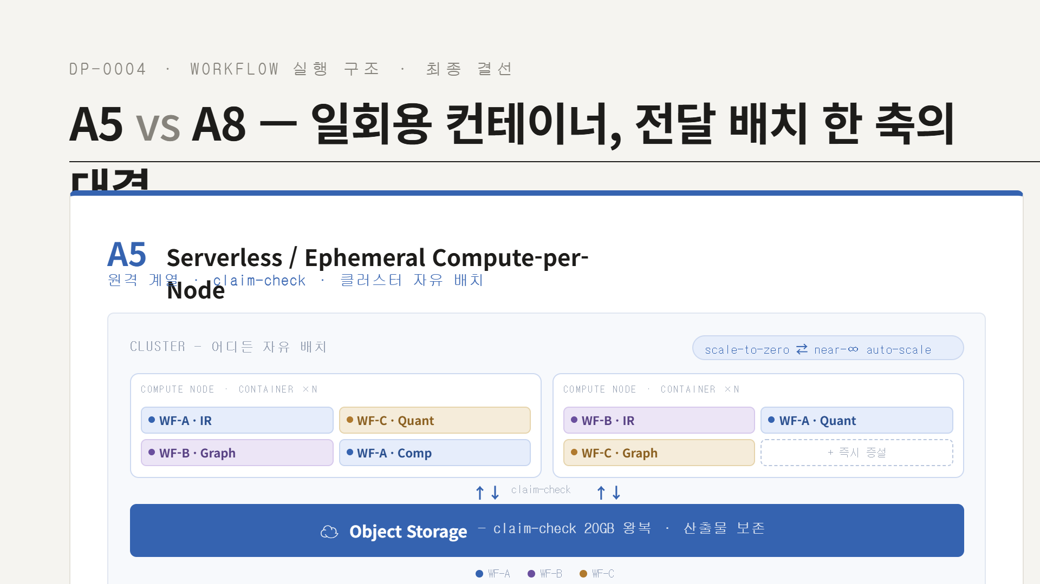
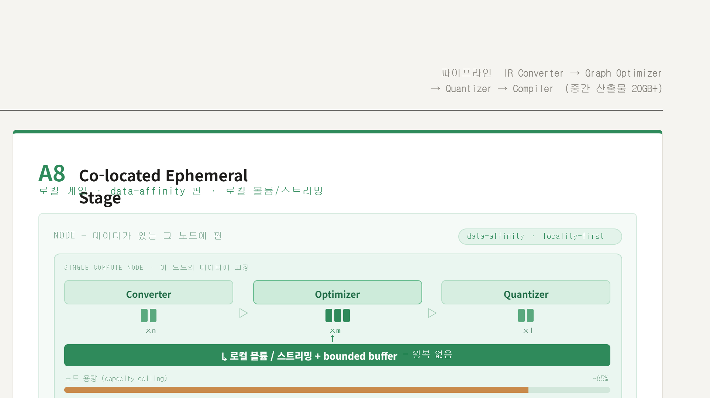
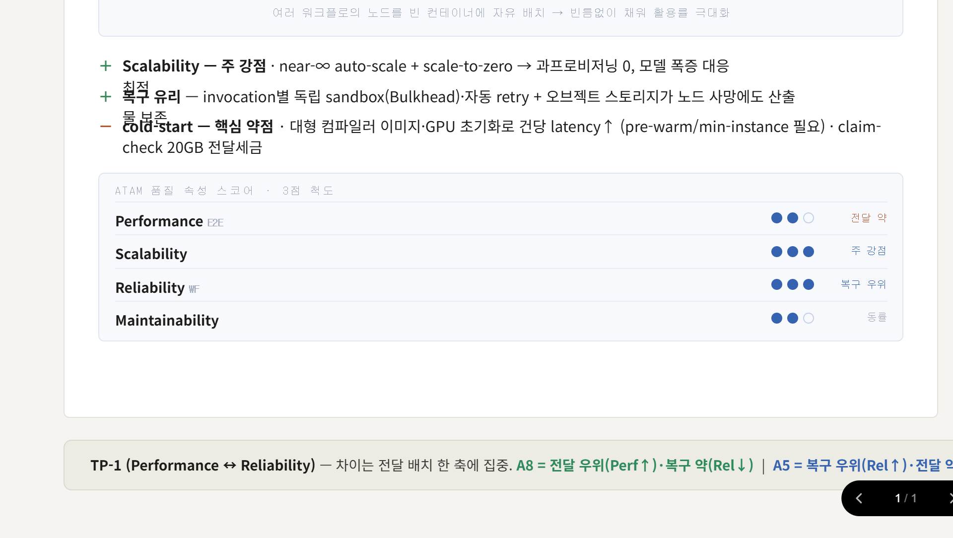
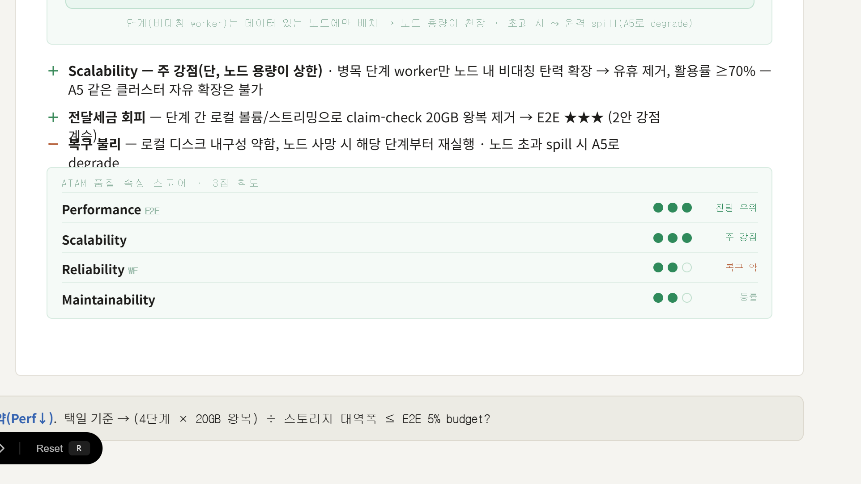
Notes:
DP-0004 워크플로 실행 구조의 최종 결선 대안 A5(일회용·원격)와 A8(일회용·로컬)을 구조도와 ATAM 품질속성 스코어로 비교. 두 안 모두 일회용이라 Scalability는 동률, 차이는 전달 배치 한 축에 집중 — A8은 전달 우위(Perf↑)·복구 약(Rel↓), A5는 복구 우위(Rel↑)·전달 약(Perf↓).

